Slide 1


¡¡ Feliz cumpleaños Yaizuke !!

Slide 2
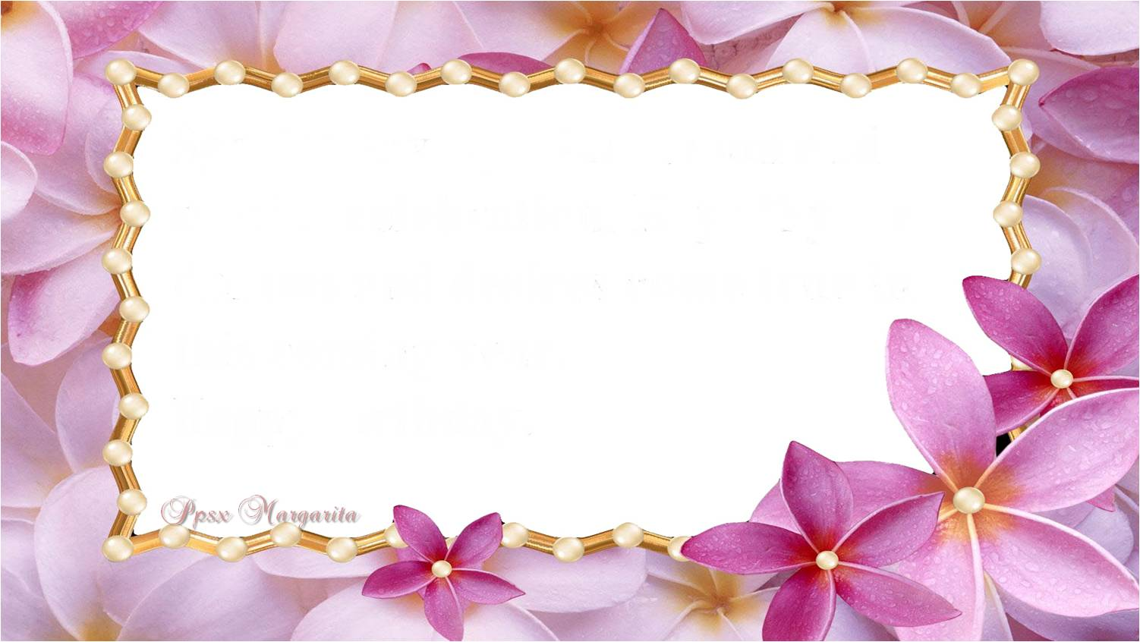
Si tenías alguna duda sobre si recordaría la fecha de tu cumpleaños, aquí tienes la respuesta.
¿Cómo iba a pasar por alto el cumpleaños de una persona tan especial como tú?

Slide 3

Hoy es el principio de algo hermoso.
Un nuevo amanecer y un nuevo comienzo.

Slide 4

Que todo lo que llegue sea mejor de lo que buscas, dure mas de lo que esperas y te haga mas feliz de lo que pudiste imaginar.

Slide 5
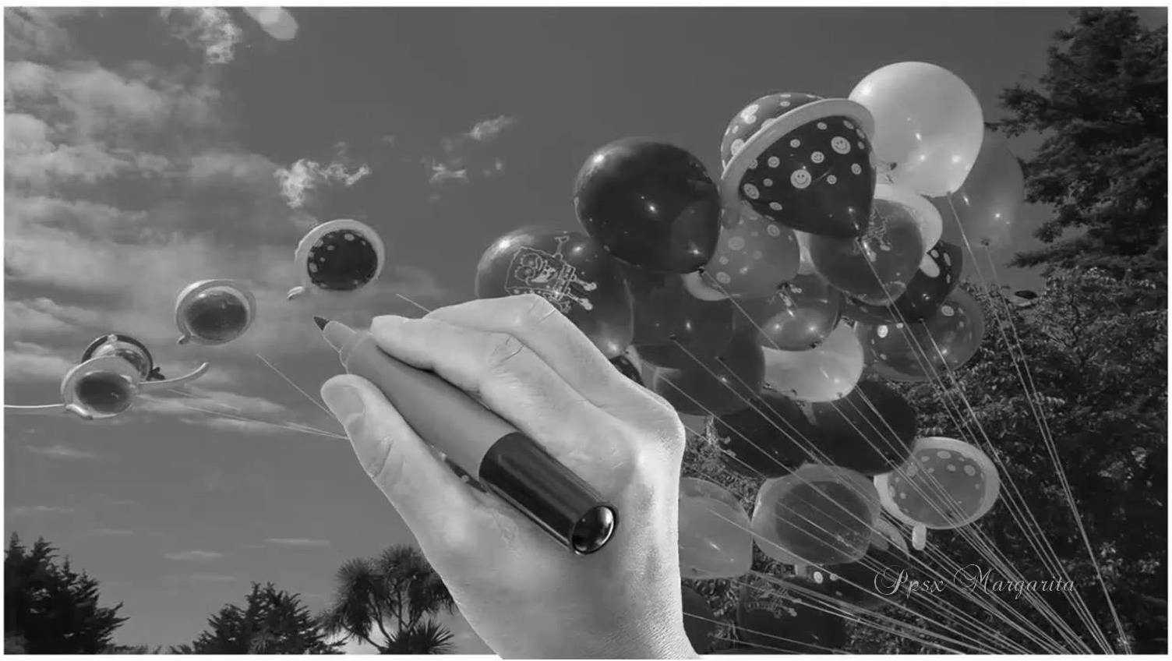
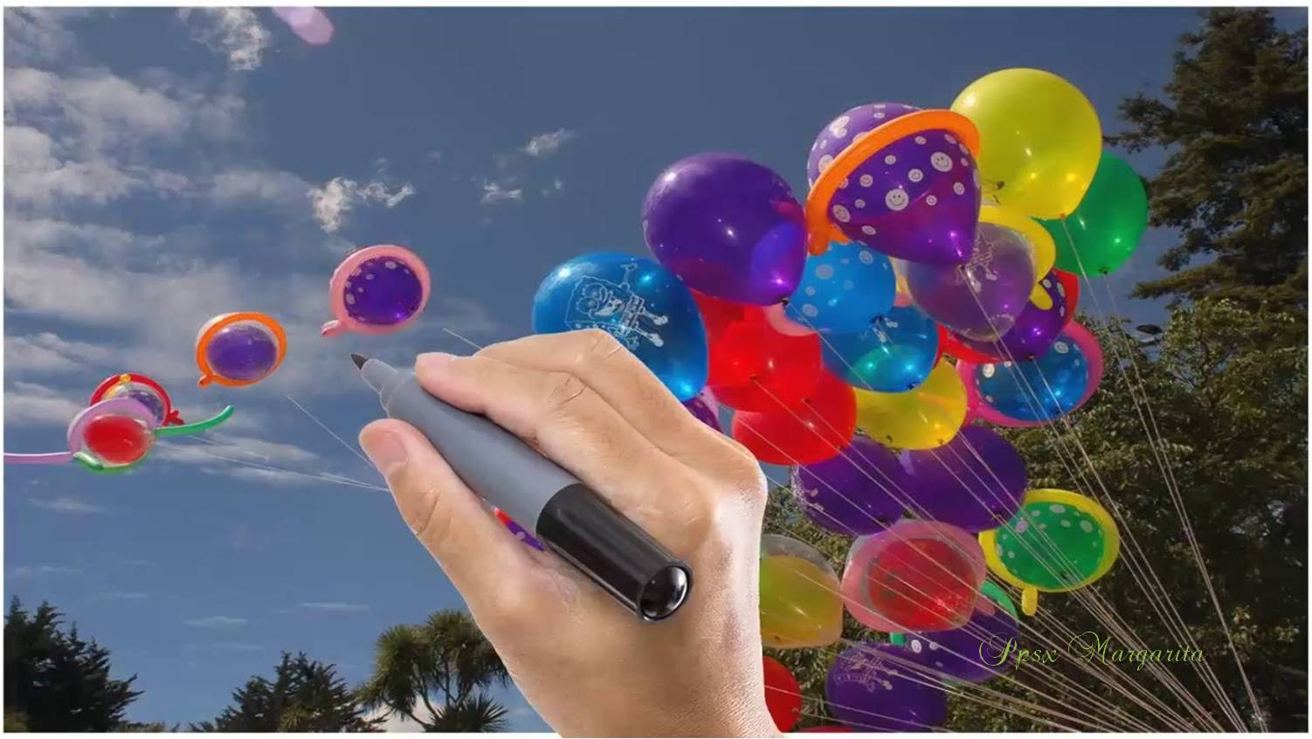
Disfruta de todo lo bello que la vida te regale,
nunca será mucho pues
tu te lo mereces.

Slide 6
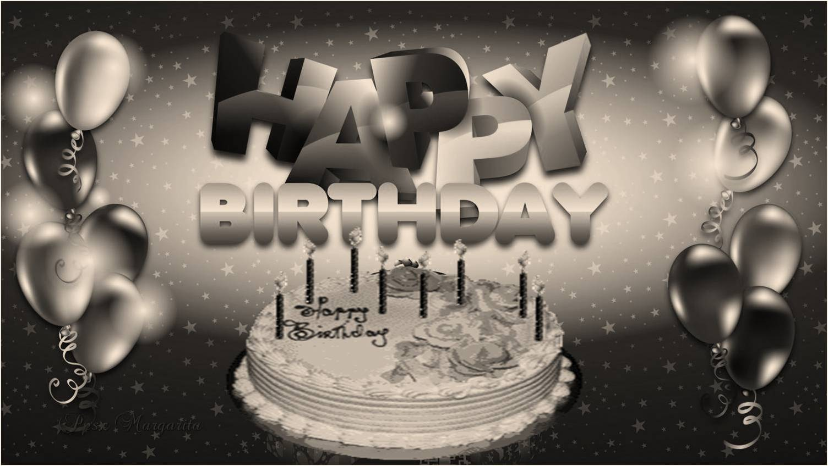

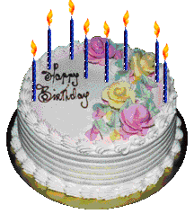
41
YAIZUKE

Slide 7

¡Sé fiel a quien eres, eres una gran persona
Que tengas un cumpleaños fantástico y un gran año por delante.

Slide 8
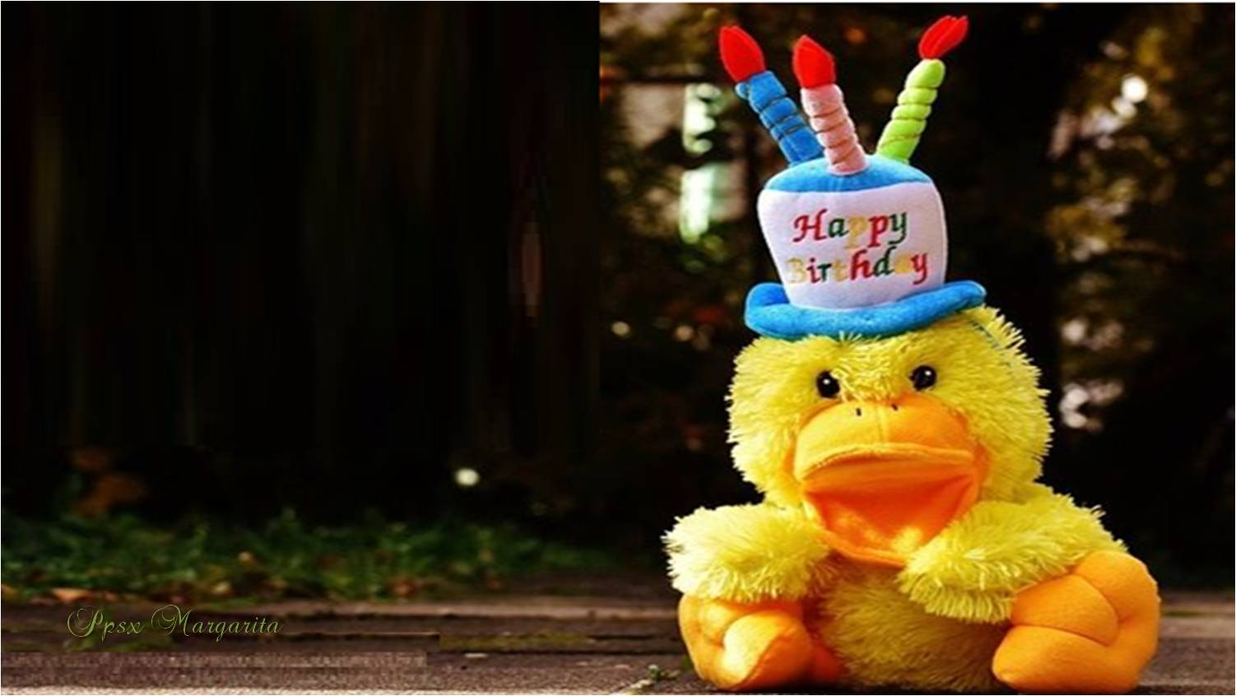

¿Pero no habías cumplido ya suficientes el año pasado?
¡Al menos no eres tan mayor como el año que viene!

Slide 9

La década de los cuarenta es la edad madura de la juventud. ¡Disfrútala!

Slide 10

Cuenta tu vida con
sonrisas, no con
lagrimas.
Cuenta tu
edad por amigos,
no por años.

Slide 11

Rte.: Margarita
No te deseo nada más que alegría y felicidad, hoy y siempre.
Eres una persona increíble y mereces solo lo mejor que la vida tiene para ofrecerte.

Slide 12

También te deseo que seas siempre muy feliz y que tengas cerca a todas las personas que amas

Slide 13


Mientras celebras otro año
mas de vida, quiero que tengas
presente lo importante que eres para muchas personas en la vida y lo felices que son por tenerte.

Slide 14

Desde muy lejos ….
Y con todo mi cariño, viaja mi abrazo hasta ti.

Slide 15
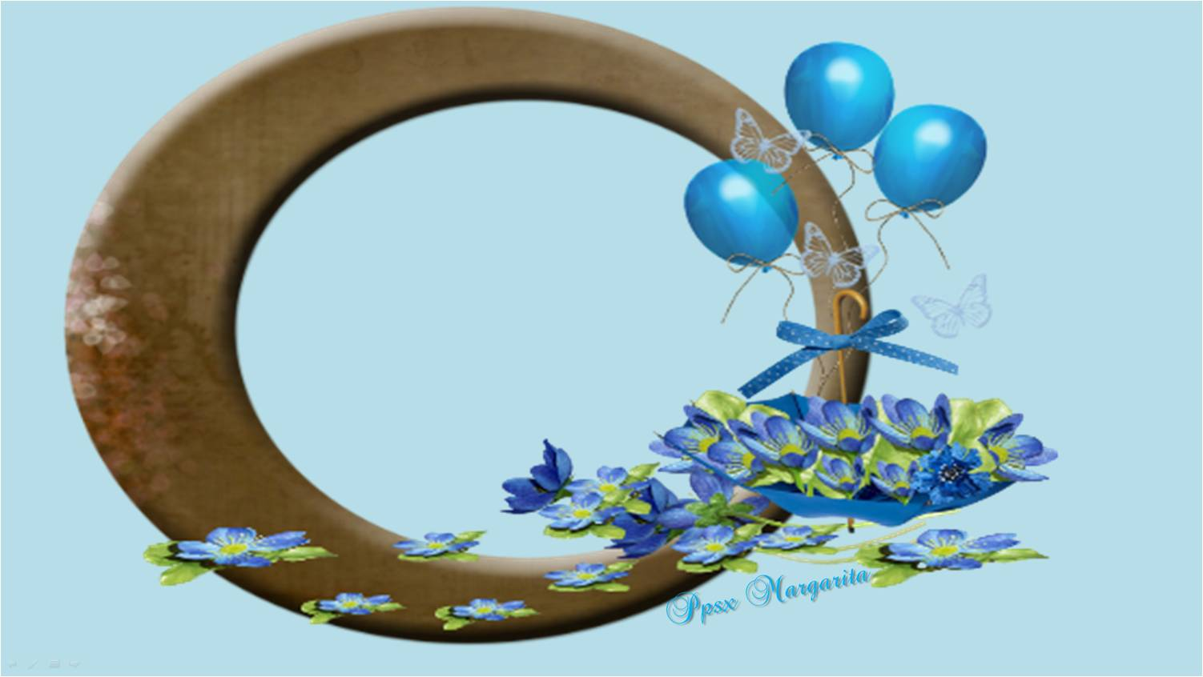
¡¡Todos brindamos para que seas feliz!!

Slide 16




Música: Para Cumpleaños
Yolanda del Río
Margarita
Diciembre 2020

Slide 17









¿Te ha gustado?
Puedes ver más entrando
Aquí
Además puedes recibir powerpoints en tu correo electrónico suscribiéndote aquí:
Esta presentación powerpoint ha sido creada y compartida única y exclusivamente para mispps.com

